Slide 1
Caso clínico para el curso de preinternado
Una de las estrategias educativas en la investigación de modalidades de enseñanza significativa de la electrocardiografía.

Slide 2
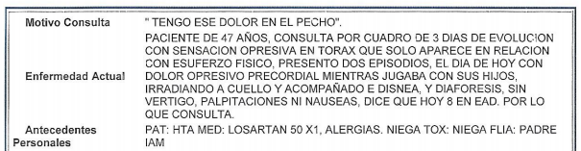
Hombre de 47 años de edad, consulta por “Tengo ese dolor en el pecho”;
Viene hace 3 días con sensación opresiva en tórax que solo aparece en relación con el esfuerzo físico, presento dos episodios el día de hoy con dolor esternal, opresivo de 10 minutos de duración, mientras jugaba con sus hijos, irradiado a cuello, acompañado de disnea y diaforesis, sin vértigo, ni palpitaciones , ni nauseas, como fue de una intensidad de 8/10 lo hace consultar.
Tiene como antecedentes: HTA manejada con losartan y su padre tuvo un IAM
EF: PA: 143/98, FC: 80/min FR: 20/ min, Buenas condiciones generales No hay hallazgos anormales

Slide 3
1.-¿Qué conducta toma?
1.1- Considera que es un dolor de pecho de origen muscular, le formula un antinflamatorio y que consulte ambulatoriamente si tiene síntomas de alarma.
1.2.- Le explica al paciente que lo va a estudiar y solicita la toma inmediata de un electrocardiograma.

Slide 4
1.1- A pesar de ser un hombre joven, sin factores de riesgo cardiovascular con excepción del antecedente familiar (se debe preguntar a que edad tuvo el padre el IAM), tiene un dolor anginoso característico sugestivo de un síndrome coronario agudo y debe descartarse ese diagnostico, iniciando con la toma de un electrocardiograma lo mas pronto posible (antes de 10 minutos de haber llegado al servicio de urgencias). Si esta es la causa de dolor de pecho y no se hace el manejo adecuado del paciente y se da de alta sin estudiarlo, tiene un riesgo muy alto de regresar con un infarto agudo de miocardio en evolución o sufrir una muerte súbita.
Documento 1: “Consenso ESC 2018 sobre la cuarta definición universal del infarto de miocardio.”, el apartado 6 que es “6. PRESENTACIONES CLÍNICAS DEL INFARTO DE MIOCARDIO” https://www.revespcardiol.org/es-pdf-S0300893218306365

Slide 5
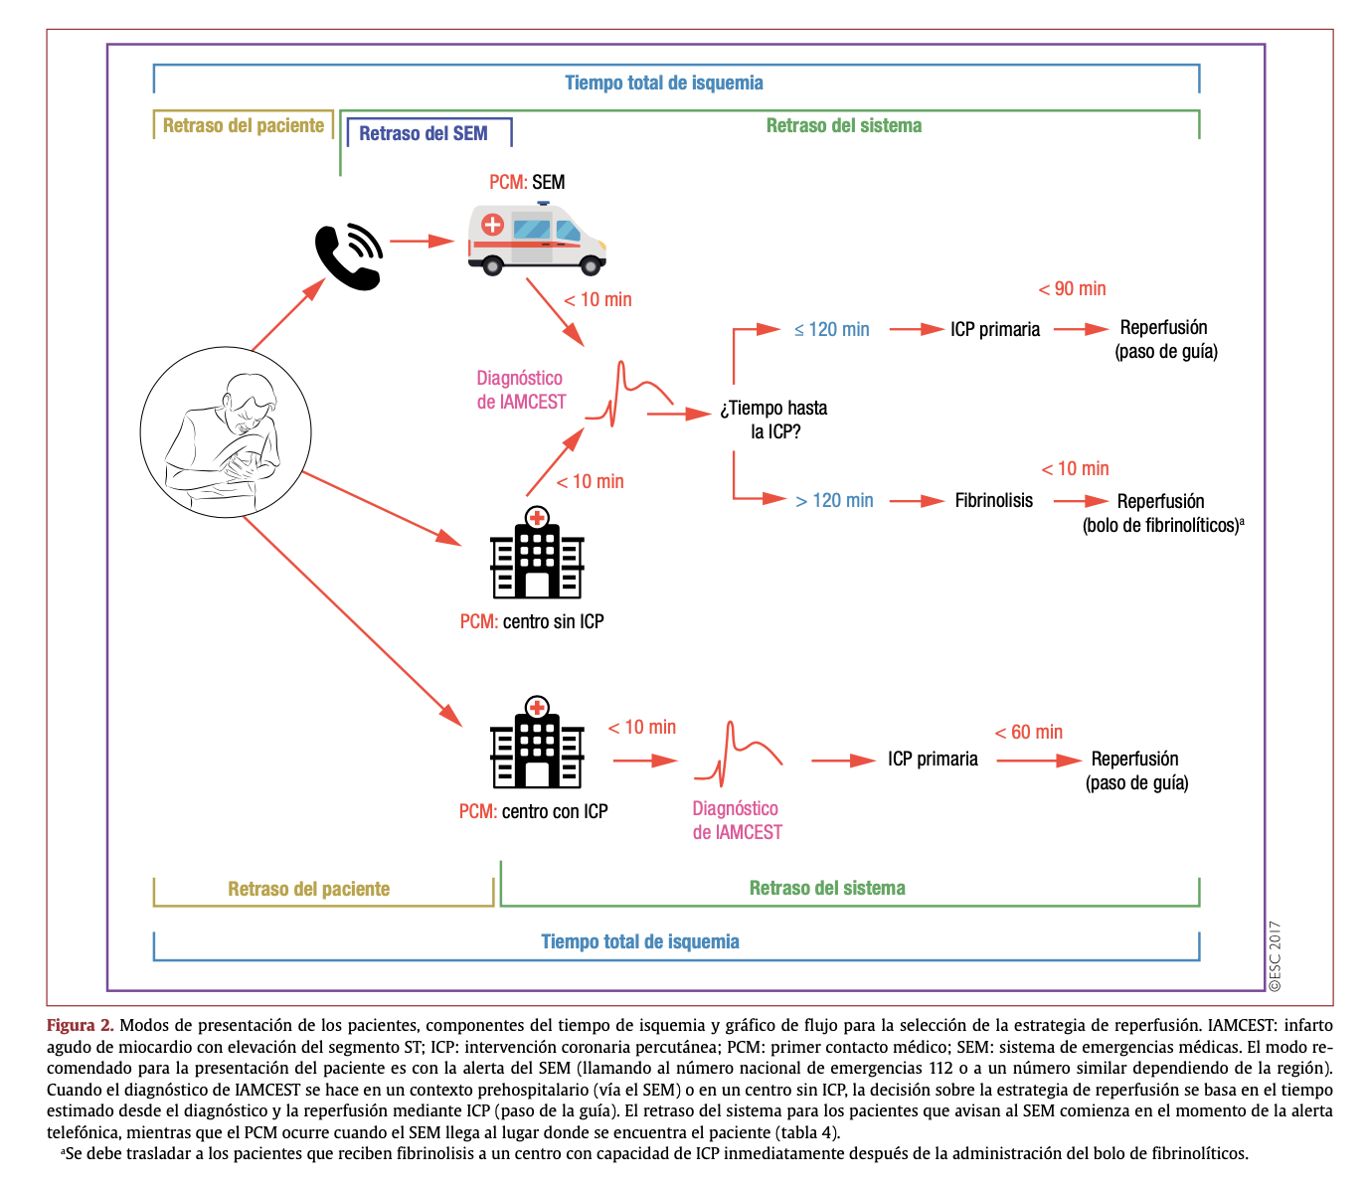
Documento 2: https://www.revespcardiol.org/es-pdf-S0300893217306693
Guía ESC 2017 sobre el tratamiento del infarto agudo de miocardio en pacientes con elevación del segmento ST
Mirar algoritmo (página 9):

Slide 6
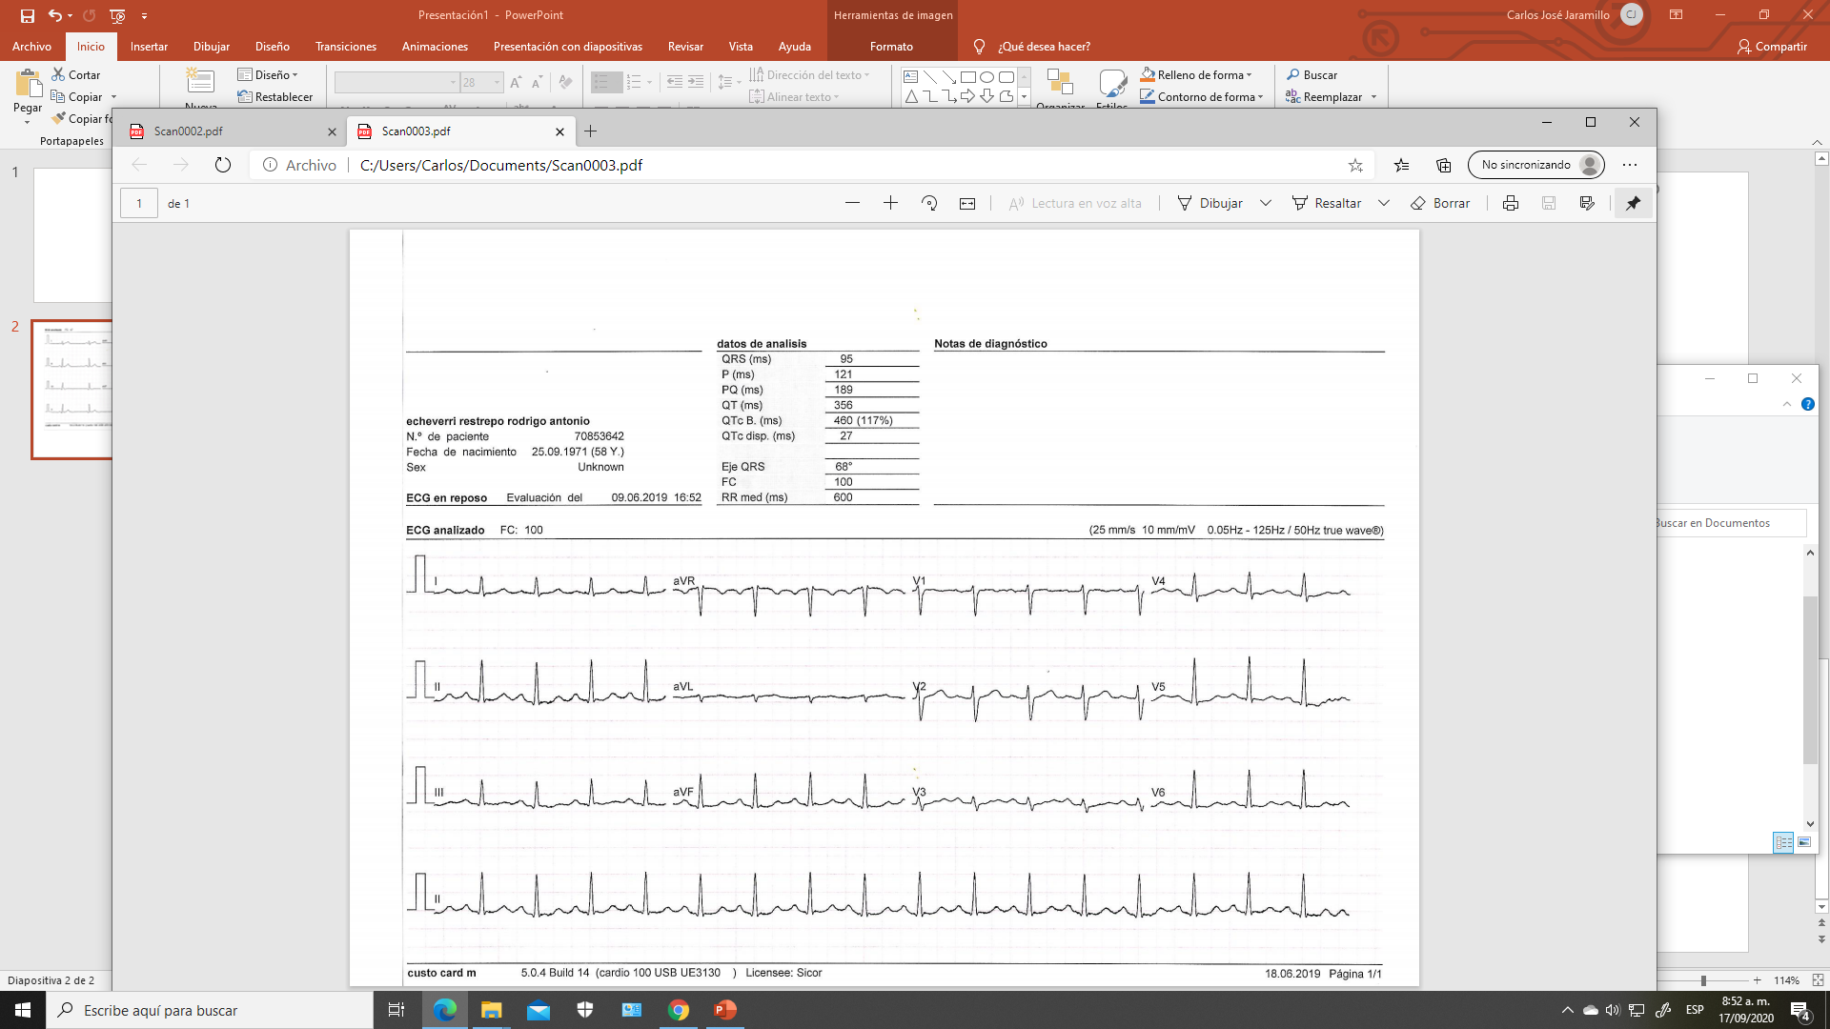
1.2.- Es la conducta correcta, mientras se toma el electrocardiograma, ampliar la historia, indagar sobre la edad a la cual sufrió el IAM el padre y por otros factores de riesgo cardiovascular (sedentarismo, dislipidemia, aspectos emocionales). Este es el electrocardiograma que se tomo a los 7 minutos de ingresar a urgencias:

Slide 9
2.-¿Cómo interpreta este electrocardiograma?
2.-1.- Esta en limites normales
2.-2.-Tiene una taquicardia sinusal y cambios inespecíficos de la repolarización.
2.3.- Presenta cambios definidos para concluir que tiene un IAM

Slide 10
Escogió la opción 2.1- ¿Que decisión toma?
2.1.1.- Concluye que no es un dolor originado en un síndrome coronario agudo, le explica al paciente, le formula analgésicos y lo instruye sobre síntomas de alarma.
2.1.2.- Por las características del dolor y los antecedentes del paciente, lo deja en observación, programa un electrocardiograma de control en 30 minutos o si vuelve a tener dolor, pide una determinación de troponinas y solicita una placa de Tórax .

Slide 11
Escogió la opción 2.1.1
No es un electrocardiograma en limites normales, tiene una frecuencia de 100/min, en ritmo sinusal y el segmento ST presenta un cambio sutil de rectificación y en V6 tiene tendencia a ser descendente.
Estos cambios sutiles obligan a vigilar estrechamente al paciente, solicitar un electrocardiograma de control para ver posibles cambios dinámicos e idealmente solicitar una determinación de troponinas y una placa de tórax.
Si lo da de alta, tiene un riesgo alto de regresar con un infarto de miocardio en evolución o muerto.
Documento del curso: En el libro “Electrocardiografía clínica de Antoni Bayés de Luna”, mirar el capítulo 7 “capítulo 7. Características del electrocardiograma normal . Electrocardiograma normal: ondas e intervalos ” https://www.academia.edu/33751484/Electrocardiografia_clinica_Antoni_Bayes_de_Luna_7a_ed_booksmedicos

Slide 12
Escogió la opción 2.1.2
No es un electrocardiograma en limites normales, tiene una frecuencia de 100/min, en ritmo sinusal y el segmento ST presenta un cambio sutil de rectificación y en V6 tiene tendencia a se descendente.
Si se interpreto el ecg como normal, tomo una decisión prudente, pues no siempre es fácil ver los cambios sutiles y en un electrocardiograma de control podrá ver posibles cambios dinámicos y ante lo sugestivo del cuadro clínico, debe complementarse con la determinación de troponinas y ver idealmente una placa de torax.
Documento del curso: En el libro “Electrocardiografía clínica de Antoni Bayés de Luna”, mirar el capítulo 7 “capítulo 7. Características del electrocardiograma normal . Electrocardiograma normal: ondas e intervalos ”
https://www.academia.edu/33751484/Electrocardiografia_clinica_Antoni_Bayes_de_Luna_7a_ed_booksmedicos

Slide 13
Tomo la opción 2.2 ¿Qué decisión toma?
2.2.1.- Lo remite a un servicio donde puedan hacerle una coronariografía.
2.2.2.- Lo deja en observación, programa un electrocardiograma de control en 30 minutos o si vuelve a tener dolor, pide una determinación de troponinas y solicita una placa de Tórax .

Slide 14
Tomo la opción 2.2.1.-
Aunque el dolor es característico, los cambios del electrocardiograma no son contundentes para tomar una decisión de remitir el paciente aun. Se debe evaluar evolución y un electrocardiograma de control donde podrá ver posibles cambios dinámicos, complementar con la determinación de troponinas e idealmente ver una placa de tórax.
Usted esta tratando de darle la mayor seguridad a su paciente, pero va a recibir una nota donde le critican una remisión inapropiada.
Documento: https://academic.oup.com/eurheartj/advance-article/doi/10.1093/eurheartj/ehaa575/5898842
Guía ESC 2020 sobre el tratamiento de los síndromes coronarios agudos en pacientes sin elevación persistente del segmento ST
Mirar apartado 3: “3 Diagnosis”

Slide 15
Tomo la opción 2.2.2
Decisión correcta, aunque el dolor es característico, los cambios del electrocardiograma no son contundentes para tomar una decisión de remitir el paciente aun y se debe evaluar la evolución y esperar a ver un nuevo electrocardiograma de control donde podrá ver posibles cambios dinámicos y con los resultados de la determinación de troponinas y la placa de tórax, podrá tomar una decisión apropiada.

Slide 16
Concluyo la opción: 2.3.
No hay signos de infarto agudo de miocardio y si usted toma una decisión de manejarlo como tal, puede poner en riesgo de tener una complicación hemorrágica severa, o si lo remite con ese diagnostico, va a recibir una nota de remisión inadecuada.
Documento por fuera del curso: https://academic.oup.com/eurheartj/advance-article/doi/10.1093/eurheartj/ehaa575/5898842
Guía ESC 2020 sobre el tratamiento de los síndromes coronarios agudos en pacientes sin elevación persistente del segmento ST
Mirar apartado 3: “3 Diagnosis”

Slide 17
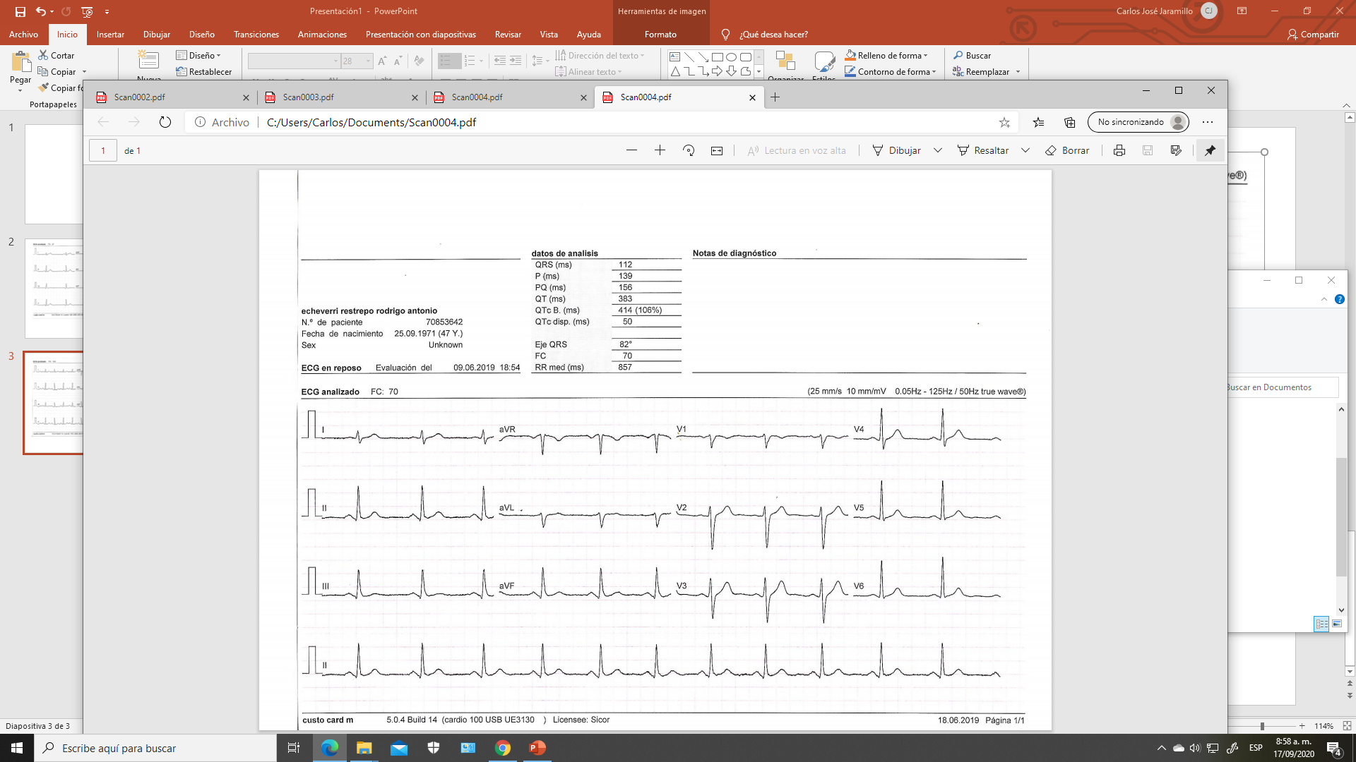
Este es el electrocardiograma tomado a la hora de haber ingresado, las troponinas convencionales son informadas como negativas y la placa de tórax fue leída como en limites normales.

Slide 20
3.- Como interpreta este electrocardiograma
3.1.- No hay cambios,
3.2- Hay cambios dinámicos de la repolarización

Slide 21
Escogió la opción 3.1. ¿Qué decisión toma?
3.1.1.- Con esta conclusión, las troponinas negativas y la placa de tórax en limites normales, descarta que el origen del dolor sea coronario. Le explica al paciente y lo da de alta, con analgésicos e instrucciones.
3.1.2.- Con esta conclusión, las troponinas negativas y la placa de tórax en limites normales, disminuye la posibilidad que el origen del dolor sea coronario, pero por las características del dolor, debe solicitar una prueba de inducción de isquemia como una prueba de esfuerzo convencional o una ecocardiografía de estrés con ejercicio los próximos días. Le explica al paciente y le insiste en que mientras le hacen la evaluación si vuelve a tener dolor de pecho acuda de nuevo a urgencias.

Slide 22
Escogió la opción 3.1.1.-
Ante un dolor anginoso característico, así no se hayan visto los cambios dinámicos que se aprecian en el electrocardiograma de control, se debe cerrar la investigación con una prueba de inducción de isquemia o una tac de coronarias. Pues el paciente puede desarrollar próximamente un IAM si tiene una obstrucción coronaria que se esta desestabilizando.
Documento por fuera del curso: https://academic.oup.com/eurheartj/advance-article/doi/10.1093/eurheartj/ehaa575/5898842
Guía ESC 2020 sobre el tratamiento de los síndromes coronarios agudos en pacientes sin elevación persistente del segmento ST
Mirar apartado 3 y 4: “3 Diagnosis” y “4 Risk assessment and outcomes”

Slide 23
Escogio la opción 3.1.2
Así no haya visto los cambios dinámicos en la repolarización, las troponinas negativas y la placa de tórax en limites normales, el hecho de tener un dolor anginoso característico, debe solicitar una prueba de inducción de isquemia como una prueba de esfuerzo convencional o una ecocardiografía de estrés con ejercicio o una TAC de coronarias los próximos días . Le explica al paciente y le insiste en que mientras le hacen la evaluación si vuelve a tener dolor de pecho acuda de nuevo a urgencias.
Documento por fuera del curso: https://academic.oup.com/eurheartj/advance-article/doi/10.1093/eurheartj/ehaa575/5898842
Guía ESC 2020 sobre el tratamiento de los síndromes coronarios agudos en pacientes sin elevación persistente del segmento ST
Mirar apartado 3 y 4: “3 Diagnosis” y “4 Risk assessment and outcomes”

Slide 24
Escogió la opción 3.2: ¿Cual es entonces su decisión?
1.- Lo da de alta , programando una prueba de inducción de isquemia o una TAC de coronarias lo mas pronto posible y lo instruye sobre síntomas de alarma.
2.- Lo remite a una institución donde puedan hacer una coronariografía.

Slide 25
Escogió la opción 3.2.1
Puede ser una opción, pero por los cambios dinámicos del segmento ST, a ese paciente se le debe hacer una evaluación invasiva de las arterias coronarias. Si se da de alta, puede desarrollar un IAM o tener una muerte súbita que se pudo prevenir.
Documento por fuera del curso: https://academic.oup.com/eurheartj/advance-article/doi/10.1093/eurheartj/ehaa575/5898842
Guía ESC 2020 sobre el tratamiento de los síndromes coronarios agudos en pacientes sin elevación persistente del segmento ST
Mirar apartado 3 y 4: “3 Diagnosis” y “4 Risk assessment and outcomes”

Slide 26
Si escogió la opción 3.2.2.
Es la opción correcta, pues los cambios dinámicos, están indicando un síndrome coronario agudo que requiere una evaluación prioritaria de la anatomía de las arterias coronarias.

Slide 27
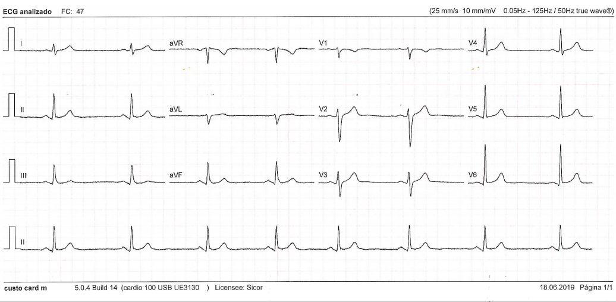
Los colegas no apreciaron los cambios sutiles de la repolarización, lo dejaron en observación 6 horas, le tomaron este electrocardiograma a las 6 horas y la troponina fue negativa. Se dio de alta y se programo una prueba de esfuerzo que se hizo a los 3 días, la cual fue positiva para enfermedad coronaria, se remitió para coronariografía, la cual mostro una lesión del 90 en la descendente anterior y se realizo una ACTP mas colocación de stent.

